Slide 1
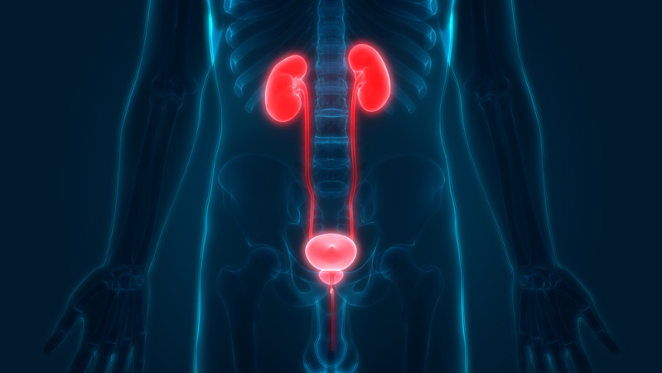
INFECÇÃO DO TRATO URINÁRIO
GLENDHA SANTOS E LARA LETÍCIA

Slide 2
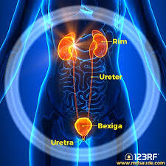
INTRODUÇÃO
Segunda infecção mais comum da população em geral.
Acomete mais adultos do sexo feminino.
Nas crianças, ocorre com mais incidência no primeiro ano de vida no sexo feminino.
Infecção urinária baixa – cistite e bacteriúria assintomática.
Infecção urinária alta – pielonefrite.
Complicada: alteração funcional ou estrutural.

Slide 3
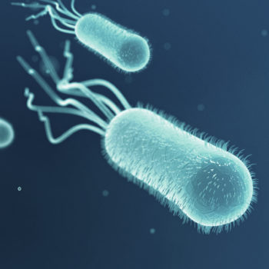
ETIOLOGIA
ITU adquirida na comunidade:
Escherichia coli (70-85%)
Staphylococcus saprophyticus
Proteus
Klebsiella e o
Enterococcus faecalis

Slide 4
DIAGNÓSTICO

Slide 5
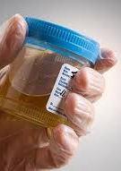
DIAGNÓSTICO
ITU: marcada pelo crescimento de no mínimo 10^5 unidades formadoras de colônias por ml de urina, ou de 10^4 (idosos, infecção crônica e uso de antimicrobiano) em uma única amostra.
BA: presença de no mínimo 10^5 unidades em duas amostras de urina, sem a presença dos sintomas.
LABORATORIAL:
EAS (leucocitúria, bacteriúria, hematúria)
Urocultura (antibiograma)
Teste de sensibilidade à antimicrobianos
Hemocultura
EXAMES DE IMAGEM:
USG OU RNM

Slide 6
TRATAMENTO
CISTITE:
Sulfametoxazol+trimetoprim 400/80 mg 12/12h por 3 dias;
Quinolonas (ciprofloxacino, ofloxacino, levofloxacino, moxifloxacino ou norfloxacino) por 3 dias;
Nitrofurantoína 100 mg 6/6h por 5-7 dias;
Betalactâmicos (amoxicilina, cefalexina) por 5-7 dias;
Fosfomicina trometamol (Monuril®) 3 g em dose única.

Slide 7
TRATAMENTO
BACTERIÚRIA ASSINTOMÁTICA:
Mesmas drogas da cistite.
Tratar apenas gestantes e pacientes que serão submetidos à procedimentos urológicos invasivos.

Slide 8
TRATAMENTO
PIELONEFRITE:
14 dias

Slide 9
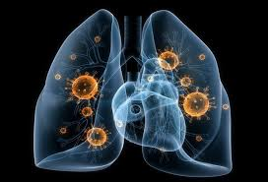
PNEUMONIA

Slide 10
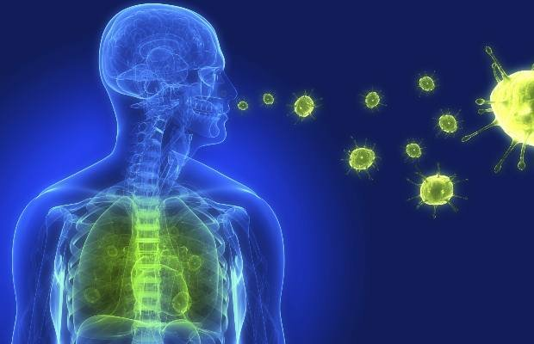
DEFINIÇÃO
Definição: É todo processo inflamatório agudo do parênquima pulmonar decorrente da infecção por algum micro-organismo.

Slide 11
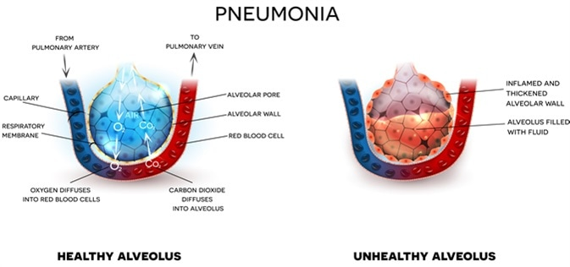
DEFINIÇÃO

Slide 12
EPIDEMIOLOGIA
Segundo o Harrison, nos EUA ocorrem anualmente mais de 5 milhões de casos de pneumonia comunitária (incidência de 12 casos para 1.000 pessoas-ano). Pelo menos 1,2 milhão de pacientes são hospitalizados e 55 mil óbitos são registrados.

Slide 13
PADRÕES HISTOPATOLÓGICOS
Pneumonia lobar: a pneumonia lobar é definida pela consolidação de todo (ou quase todo) um lobo pulmonar (consolidação alveolar extensa), sendo que 90 a 95% dos casos têm o Streptococcus pneumoniae como micro-organismo causador.

Slide 14
PADRÕES HISTOPATOLÓGICOS
Broncopneumonia: é caracterizada pela consolidação alveolar multifocal – são múltiplos focos acinares (ou lobulares), coalescentes, que predominam na região peribrônquica. Este é o tipo mais frequente de apresentação da pneumonia.

Slide 15
PADRÕES HISTOPATOLÓGICOS

Slide 16
PNEUMONIA “TÍPICA” x “ATÍPICA”
Atualmente estes termos não são considerados adequados pelos especialistas, pois não ajudam na identificação etiológica. O mais correto é dividir as pneumonias em dois grupos: causadas por micro-organismos típicos e causadas por micro-organismos atípicos.

Slide 17
QUAIS SÃO OS GERMES “ATÍPICOS”?
São aqueles que não podem ser isolados pelas técnicas de cultura em meios convencionais, não podem ser detectados pela coloração com Gram e não podem ser tratados com betalactâmicos → Mycoplasma pneumoniae (mais frequente), Chlamydia pneumoniae, Legionella pneumophila e vírus.

Slide 18
QUAIS SÃO OS GERMES “TÍPICOS”?
S. pneumoniae, H. influenzae, S.aureus, bactérias Gram-negativas como K. pneumoniae e P. aeruginosa.

Slide 19
QUADRO CLÍNICO – “TÍPICOS”
Início hiperagudo de febre alta com calafrios, dor pleurítica, queda do estado geral, tosse com expectoração esverdeada e imagens de consolidação alveolar na radiografia de tórax.

Slide 20
QUADRO CLÍNICO – “ATÍPICOS”
Início subagudo, com febre menos elevada, calafrios infrequentes, tosse seca (sintoma predominante) e radiografia de tórax mostrando infiltrado intersticial ou broncopneumônico (em vez de grandes consolidações alveolares).
Exceção: Legionella (atípico) , mas causa uma pneumonia semelhante à dos germes típicos.

Slide 21
PNEUMONIA COMUNITÁRIA
Agente etiológico mais comum: Streptococcus pneumoniae, o famoso pneumococo.

Slide 22
COMO OS AGENTES INFECCIOSOS ATINGEM AS VIAS AÉREAS INFERIORES E OS ALVÉOLOS?
A forma mais comum é a aspiração de micropartículas da orofaringe contendo germes patogênicos.
Outras vias menos comuns: inalação de micro-organismos e via hematogênica (Staphylococcus aureus).

Slide 23
DIAGNÓSTICO
RX de tórax
Exame de escarro: Deve ser solicitado para todos os pacientes com pneumonia comunitária e indicação de internação hospitalar.
Broncoscopia: Exame invasivo de escolha para a coleta de material das vias aéreas inferiores. Indicado nos casos de: (1) pneumonia não responsiva aos antibióticos; (2) pneumonia em imunodeprimidos.
Hemocultura

Slide 24
CONDUTAS DIAGNÓSTICAS E SUAS INDICAÇÕES
Pacientes para tratamento ambulatorial: tratamento empírico sem exames microbiológicos.
Pacientes internados: coletar amostras para rastreamento microbiológico antes de iniciar o antibiótico. Observação: Iniciar o tratamento imediatamente, sem esperar o resultado do estudo bacteriológico.

Slide 25
TRATAMENTO

Slide 26
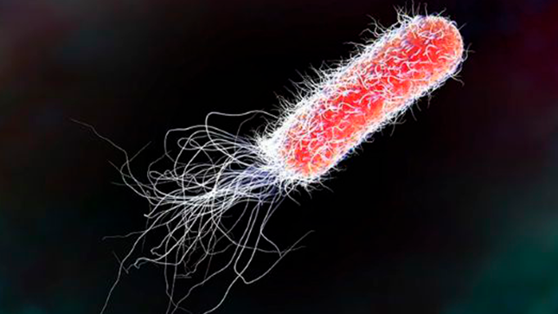
BETA-LACTÂMICOS

Slide 27
CLASSES

Slide 28
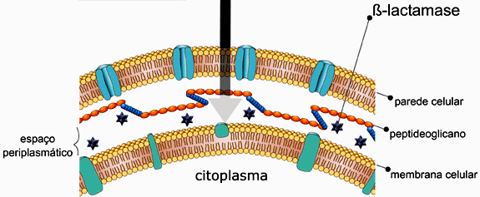
PENICILINAS
MECANISMO DE AÇÃO:
São fármacos bactericidas que atuam na última etapa da síntese da parede bacteriana (transpeptidação ou ligações cruzadas).
Só é eficaz contra micro-organismos em crescimento.
Inativam proteínas ligadoras de penicilina (PLPs).
Inibem a transpeptidase.
Estimulam as autolisinas.

Slide 29
PENICILINAS
ESPECTRO ANTIMICROBIANO:
Depende do tamanho, da carga e da hidrofobicidade.
Suscetíveis à penicilinase: penicilinas naturais [benzilpenicilina (G), fenoximetilpenicilina (V)].
Penicilinas penicilinase-resistentes: metcilina, nafcilina, oxacilina e dicloxacilina. Não atuam contra gram-negativos.
Penicilinas de espectro estendido: amoxicilinina, ampicilina. São administradas com inibidores da beta-lactamase (sulbactam, ác. clavulânico).
Penicilinas antipseudomonas: carbenicilina, ticarcilina e piperacilina.
Aminoglicosídeos causam sinergismo nas penicilinas.

Slide 30
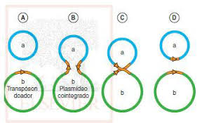
RESISTÊNCIA
MECANISMOS DE RESISTÊNCIA:
Transferência de plasmídeo.
Atividade da beta-lactamase.
Diminuição da permeabilidade ao antibiótico.
PLPs alteradas.

Slide 31
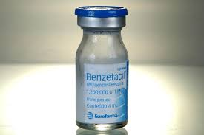
FARMACO CINÉTICA
ADMINISTRAÇÃO:
Ticarcilina, piperacilina e as associações ampicilina com su/bactam, ticarcilina com ácido clavulânico e piperacilina com tazobactam não possuem apresentação VO.
Fenoximetilpenicilina, a amoxicilina, e amoxicilina associada ao ácido clavulânico só estão disponíveis como preparações orais.
Benzilpenicilina procaína e benzatina são formuladas em depósito e administradas via IM.
ABSORÇÃO:
Diminuída em meio ácido – administrar 30/60 min antes da refeição ou 2-3h depois.
Grande parte incompletamente absorvida por via oral.

Slide 32
FARMACO CINÉTICA
DISTRIBUIÇÃO:
Atravessam a barreira HE.
Não penetra nos ossos e no líquido cerebroespinhal.
BIOTRANSFORMAÇÃO:
Insignificante.
EXCREÇÃO:
Filtração glomerular.
Nafcilina, dicloxacilina e oxacilina são eliminadas na bile.
Probenecida inibe a secreção das penicilinas.

Slide 33
REAÇÕES ADVERSAS

Slide 34
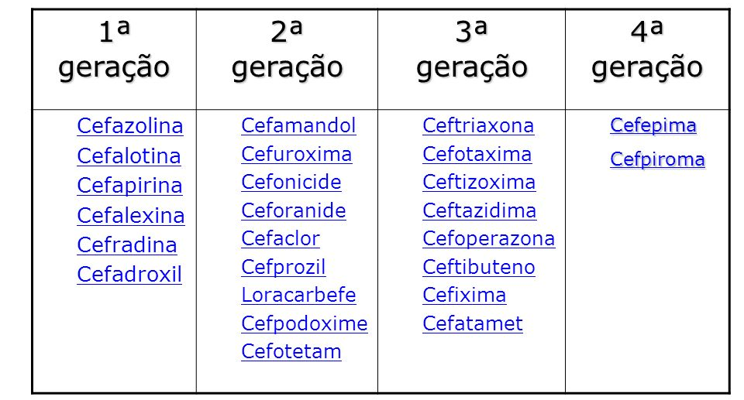
CEFALOSPORINAS
CARACTERÍSTICAS:
Mesmo mecanismo de ação das penicilinas.
Mesmos mecanismos de resistência.
Mais resistentes às beta-lactamases.
ESPECTRO DE AÇÃO:

Slide 35
FARMACO CINÉTICA
ADMINISTRAÇÃO:
Via IM ou IV devida escassa absorção via oral.
DISTRIBUIÇÃO:
Todas atravessam a barreira hematoencefálica.
Apenas as de 3° geração alcançam o líquido cerebroespinhal.
Cefazolina tem capacidade de penetrar os ossos.
ELIMINAÇÃO:
Filtração glomerular e/ou secreção tubular.
Ceftriaxona é excretada pela bile nas fezes.

Slide 36
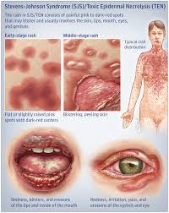
REAÇÕES ADVERSAS
MANIFESTAÇÕES ALÉRGICAS:
Síndrome de Stevens-Johnson
Resposta anafilática
Cautela em alérgicos às penicilinas.

Slide 37
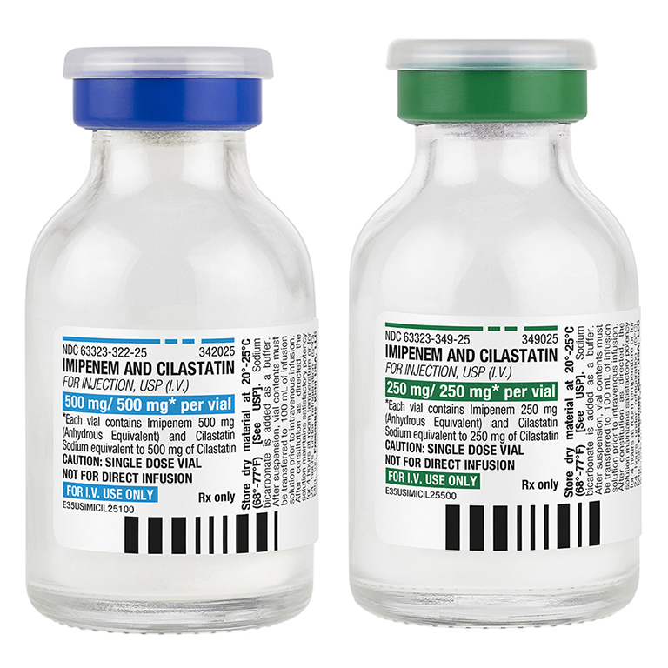
CARBAPENÊMICOS
REPRESENTANTES:
Imipeném
Meropeném
Ertapeném
ESPECTRO ANTIMICROBIANO:
Imipeném atua contra gram-positivos, gram-negativos produtores de beta-lactamase, anaeróbicos e pseudomonas.

Slide 38
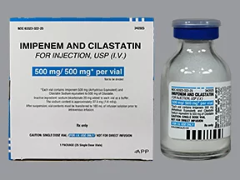
FARMACO CINÉTICA
ADMINISTRAÇÃO:
Via IV
DISTRIBUIÇÃO:
penetram bem nos tecidos e liquido cerebrospinal.
EXCREÇÃO:
Filtração glomerular.
Imipeném sofre clivagem pela desidropeptidase – nefrotoxicidade. Usa-se associação com cilastatina.
EFEITOS ADVERSOS:
Náusea
Êmese
Diarréia
Convulsões

Slide 39
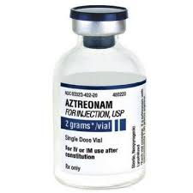
MONOBACTÂMICOS
Representante: Aztreonam
Atua principalmente contra enterobactérias (P. aeruginosa). Não atua contra gram-positivos e anaeróbicos.
Administração por via IV ou IM.
Não é tóxico.
Pode causar flebite, erupções cutâneas e teste de função hepáticas anormais.
Alternativa segura para pacientes alérgicos.

Slide 40
INIBIDORES DAS BETA-LACTAMASES
Contêm um anel 13-lactâmico, mas por si não têm atividade antibacteriana significativa.
Ligam-se e inativam as 13-lactamases, protegendo, assim, os antibióticos que normalmente seriam substratos dessas enzimas.

Slide 41
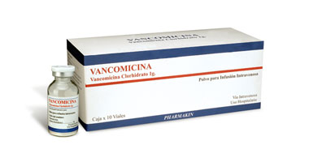
VANCOMICINA
Glicopeptídeo tricíclico.
MECANISMO DE AÇÃO:
Inibe a síntese de fosfolipídeos da parede celular bacteriana, bem como a polimerização do peptideoglicano de modo tempo-dependente.
ESPECTRO DE AÇÃO:
Eficaz contra SAMRs, SEMRs, gram-positivos e enterococos.
Atua sinergicamente com os aminoglicosídeos.
RESISTÊNCIA:
Mesma das penicilinas.

Slide 42
VANCOMICINA
FARMACOCINÉTICA:
Infusão IV lenta
Uso por via oral para tratamento de colite induzida por ATB.
Excretado por filtração glomerular.
Penetra o LCR se as meninges estiverem inflamadas.
EFEITOS ADVERSOS:

Slide 43
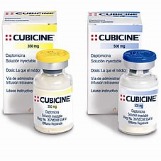
DAPTOMICINA
Antibiótico lipopeptídeo cíclico
MECANISMO DE AÇÃO:
Induz rápida despolarização da membrana, desorganizando seus múltiplos aspectos funcionais e inibindo a síntese de DNA, RNA e proteínas.
ESPECTRO ANTIMICROBIANO:
Limitado aos gram-positivos.
Nunca deve ser usada no tratamento de pneumonias.
EFEITOS ADVERSOS:
Constipação
Náuseas
Cefaléia
Mialgia
Insônia

Slide 44
TELAVANCINA
Antibacteriano lipoglicopeptídico semissintético derivado sintético da vancomicina.
MECANISMO DE AÇÃO:
Como a vancomicina, a telavancina inibe a síntese da parede celular bacteriana e causa ruptura da membrana celular.
ESPECTRO DE AÇÃO:
Eficaz contra gram-positivos resistentes.
EFEITOS ADVERSOS:

Slide 45
QUINOLONAS, ANTAGONISTAS DO ÁCIDO FÓLICO E ANTISSÉPTICOS DO TRATO URINÁRIO

Slide 46
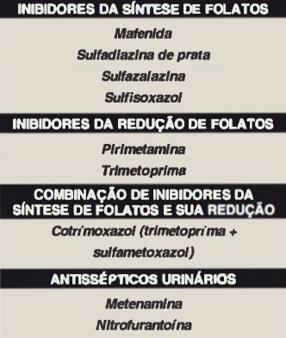
CLASSES

Slide 47
FLUOROQUI-NOLONAS
MECANISMO DE AÇÃO:
As fluoroquinolonas entram nas bactérias por difusão passiva através de porinas. Dentro da célula, elas inibem a replicação do DNA bacteriano interferindo na ação da DNAgirase (topoisomerase ll) e da topoisomerase IV durante o crescimento e a reprodução bacteriana.
A ligação da quinolona a ambas as enzimas e ao DNA forma um complexo ternário que inibe a etapa de fechamento e pode causar a morte da célula induzindo a lise do DNA

Slide 48
FLUOROQUI-NOLONAS
ESPECTRO ANTIMICROBIANO:
São bactericidas e exibem efeito bactericida concentração-dependente;
Tornou-se prática classificar as fluoroquinolonas em "gerações", com base nos seus "alvos" microbianos;
Primeira geração: ácido nalidíxico;
Segunda geração: ciprofloxacino e norfloxacino;
Terceira geração: levofloxacino;
Quarta geração: moxifloxacino.

Slide 49
FLUOROQUI-NOLONAS

Slide 50
FLUOROQUI-NOLONAS
RESISTÊNCIA:
Quando as fluoroquinolonas foram introduzidas, havia otimismo de que elas não provocariam resistência. Infelizmente não foi o que aconteceu:
1. Alteração do local de ligação → A resistência frequentemente é associada a mutações na girase e na topoisomerase IV.
2. Diminuição no acúmulo → Dois mecanismos. Um envolve diminuição do número de proteínas porinas na membrana externa das células resistentes. O outro mecanismo está associado a um sistema de efluxo energia dependente na membrana celular.

Slide 51
FLUOROQUI-NOLONAS
FARMACOCINÉTICA:
1) ABSORÇÃO: A ingestão das fluoroquinolonas com sucralfato, antiácidos contendo alumínio ou magnésio ou complementos alimentares contendo ferro ou zinco, cálcio e outros cátions divalentes interferem na absorção desses antibacterianos. As fluoroquinolonas com meias-vidas mais longas (Jevofloxacino e moxifloxacino) permitem dosificação única/dia.
2)ELIMINAÇÃO: Todas as fluoroquinolonas se distribuem bem em todos os tecidos e líquidos orgânicos. Os níveis são elevados nos ossos, na urina (exceto moxifloxacino), nos rins e no tecido prostático (mas não no líquido prostático), e a concentração nos pulmões excede a concentração no soro. As fluoroquinolonas são excretadas principalmente por via renal.

Slide 52
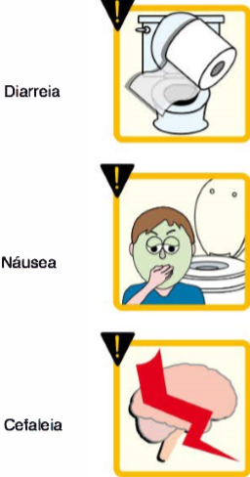
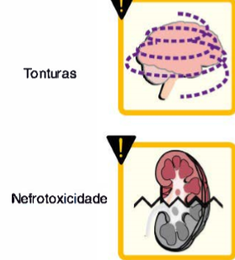
FLUOROQUI-NOLONAS
REAÇÕES ADVERSAS: fototoxicidade, problemas no tecido conectivo.
CONTRAINDICAÇÕES: não devem ser usados em pacientes predispostos a arritmias, pois podem prolongar o intervalo QT.

Slide 53
SULFONAMIDAS
MECANISMO DE AÇÃO: inibem a síntese bacteriana de ácido di-hidrofólico através da competição com o PABA pela enzima bacteriana, a di-hidropteroatosintetase. As sulfas são bacteriostáticas.
ESPECTRO ANTIBACTERIANO: são ativas contra algumas enterobactérias no trato urinário e Nocardia, além de algumas serem usadas para o tratamento da toxoplasmose.
RESISTÊNCIA: A resistência em geral é irreversível e pode ser devida:
1) à alteração da di-hidropteroatosintetase;
2) à diminuição da permeabilidade celular às sulfonamidas ou
3) à maior produção do substrato natural, PABA.

Slide 54
SULFONAMIDAS
FARMACOCINÉTICA:
1. Administração. Após administração via oral, a maioria das sulfonamidas é bem absorvida no intestino delgado. Sulfas por via IV em geral são reservadas para pacientes incapazes de tomar preparações orais. Devido ao risco de sensibilização, as sulfas geralmente não são aplicadas topicamente, apenas em unidade de queimados.
2. Distribuição: As sulfas se distribuem por toda a água corporal e penetram bem o líquido cerebrospinal - mesmo na ausência de inflamação. Elas também atravessam a barreira placentária e entram nos tecidos fetais.
3. Excreção. As sulfas são eliminadas por filtração glomerular e também podem ser eliminadas no leite.

Slide 55
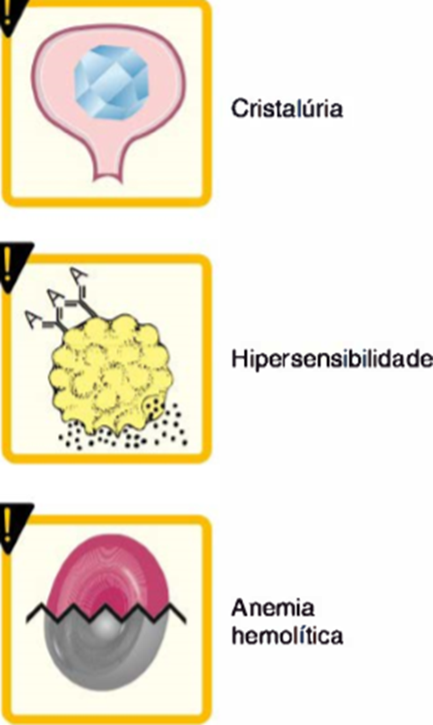
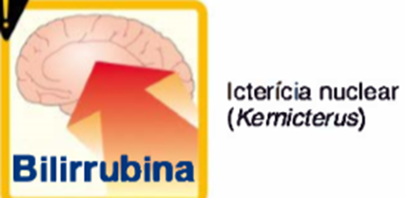
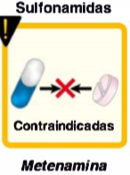
SULFONAMIDAS
EFEITOS ADVERSOS:

Slide 56
TRIMETOPRIMA
A trimetoprima, um inibidor potente da di-hidrofolatoredutase bacteriana, exibe espectro antibacteriano similar ao das sulfonamidas. Ela é associada com mais frequência a sulfametoxazol, produzindo a combinação denominada cotrimoxazol.

Slide 57
COTRIMOXAZOL
A associação de trimetoprima a sulfametoxazol, denominada cotrimoxazol, apresenta maior atividade antimicrobiana do que quantidades equivalentes de ambos os fármacos usados individualmente. A associação foi selecionada devido à sua atividade sinérgica e pela similaridade das meias-vidas dos dois fármacos.

Slide 58
COTRIMOXAZOL

Slide 59
ANTISSÉPTICOS DO TRATO URINÁRIO/ ANTIMICROBIA-NOS
METENAMINA:
MECANISMO DE AÇÃO: Para agir, a metenamina precisa se decompor no pH ácido de 5,5 ou menos na urina, produzindo formaldeído, que atua localmente e é tóxico para a maioria das bactérias.
ESPECTRO ANTIBACTERIANO: é usada primariamente para o tratamento supressivo crônico. A metenamina é usada para tratar ITU inferior, mas não é eficaz para as ITUs do trato superior. Ele é mais útil quando o microrganismo é a E. coli, mas pode suprimir outros.

Slide 60
ANTISSÉPTICOS DO TRATO URINÁRIO/ ANTIMICROBIA-NOS
METENAMINA:
FARMACOCINÉTICA: É administrada por via oral. Além do formaldeído, produzem-se íons amônia na bexiga. Como o fígado rapidamente metaboliza a amônia para formar ureia, a metenamina é contraindicada em pacientes com insuficiência hepática. A metenamina se distribui por todos os líquidos corporais, mas não acontece decomposição do fármaco em pH 7,4. Assim, não ocorre toxicidade sistêmica e o fármaco é eliminado na urina.
EFEITOS ADVERSOS: O principal efeito adverso do tratamento com metenamina é distresse gastrintestinal, embora em doses mais elevadas pode se desenvolver albuminúria, hematúria e urticária.

Slide 61
ANTISSÉPTICOS DO TRATO URINÁRIO/ ANTIMICROBIA-NOS
NITROFURANTOÍNA:
As bactérias sensíveis reduzem o fármaco a um intermediário altamente ativo que inibe várias enzimas e danifica o DNA.
A atividade antibiótica é maior na urina ácida.
Anemia hemolítica e outros efeitos adversos incluem distúrbios gastrintestinais, pneumonite aguda e problemas neurológicos. Fibrose pulmonar intersticial ocorreu em pacientes que usaram nitrofurantoína cronicamente.
Contraindicações: anúria, oligúria, comprometimento significativo da função renal, gestação a termo ou 38 semanas ou mais de gestação.

Slide 62
QUESTÃO

Slide 63
QUESTÃO

